Slide 1
@electoralobservatorio
@Observatorio Político Electoral UdeG
observatorioelectoral.cucsh.udg.mx

Slide 2
Línea de investigación:
Partidos políticos
Línea de investigación:
Élites políticas y candidaturas 2021
Rosa Isela Manjarrez Diaz
Roberto Abraham Reyes Cortes
Alejandro Argenis Reynoso Tabares
Coordinador
Dr. Andrea Bussoletti
Ramsés Ascencio González
Axel Flores Montes de Oca
Alejandro Argenis Reynoso Tabares
Coordinadora
Dra. Mónica Montaño Reyes
‹#›

Slide 3
Paridad en gubernaturas
Análisis de las candidaturas aprobadas por el INE a partir de la última reforma electoral donde se obligó a los partidos políticos a postular el mismo número de candidatas mujeres y hombres para la gubernatura estatal.

Slide 4
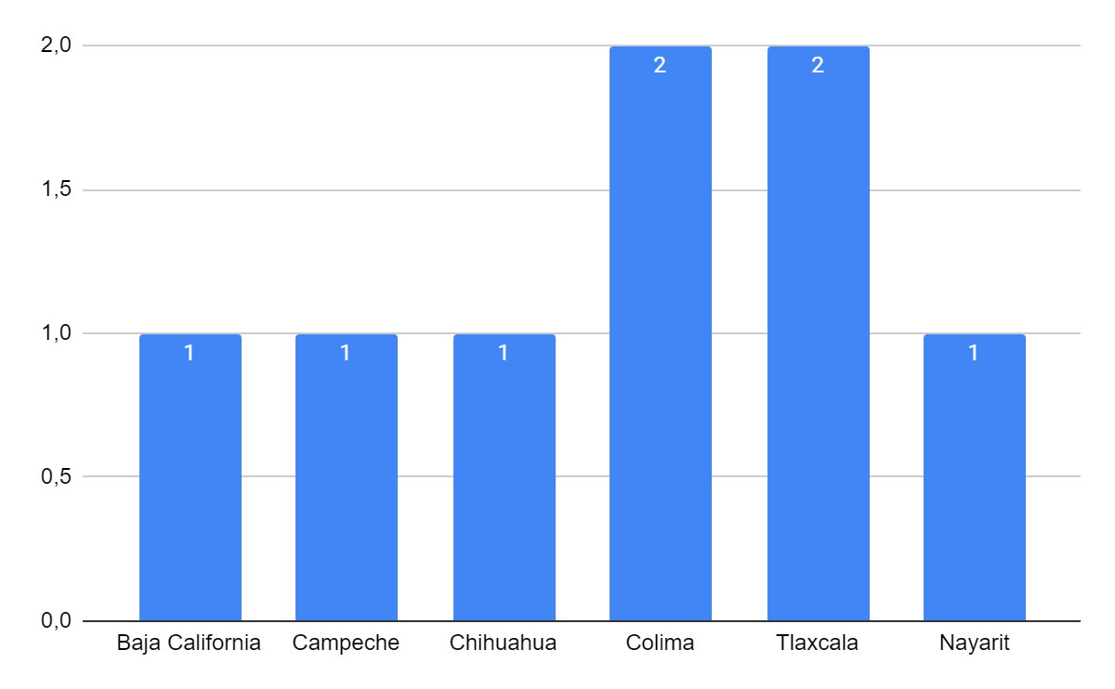
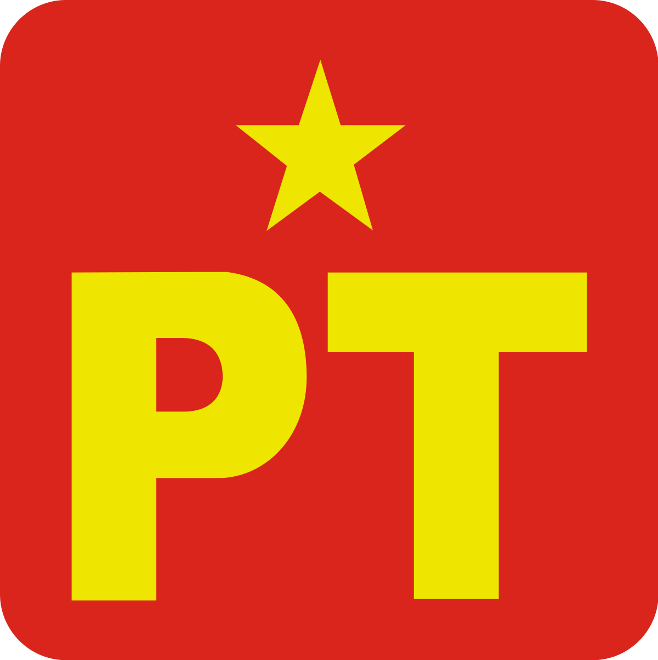
CANDIDATAS A GOBERNADORAS COMPETITIVAS según última votación (Gobernador o Intermedia)
Notes:
Es con base en última votación de almenos un partido de la coalición, no en encuestas de popularidad. Para éste asunto, faltaría agregar a quienes están en segundo lugar de intención de voto como en Querétaro.

Slide 5
 | GOB | INT
BC | Marina del Pilar Ávila
CA |  | 2. Layda E. Sansores
CHIH | 3. María Eugenia Campos Galván
CO | 4. Mely Romero Celis | 5. Indira Vizcaíno Silva
TL | 6. Anabell Ávalos Z. | 7. Lorena Cuellar C.
NAY | 8. Gloria Elizabeth N.

Slide 6
2. Paridad en alcaldías de Jalisco
Análisis de las candidaturas aprobadas por el IEPC (al 4 de abril) a partir de la última sentencia que obligó a los partidos políticos a postular el mismo número de candidatas mujeres y hombres en los 10 municipios más poblados. Se analizan además los bloques de competitividad que fueron impugnados por los partidos políticos.
Notes:
68-70% de la población y de los electores nominales de Jalisco

Slide 7
PARTIDO | PLANILLAS MUNÍCIPES APROBADAS
1. PAN | 119 (60 M, 59 H)
2. PRI | 123 (62 M, 61H)
3. PRD | 31 (16 M, 15 H)
4. PVEM | 64 (33 M, 31 H)
5. PT | 51 (26 M, 25 H)
6. MC | 125 (63 M, 62 H)
7. MORENA | 94 (47 M, 47 H)
8. SOMOS | 07 (04 M, 03 H)
9. PARTIDO ENCUENTRO SOLIDARIO | 64 (32 M, 32 H)
10. HAGAMOS | 112 (57 M, 55 H)
11, FUTURO | 40 (22 M, 18 H)
12. RSP | 28 (15 M, 13 H)
13. FUERZA POR MÉXICO | 58 ( 30 M, 28 H)

Slide 8
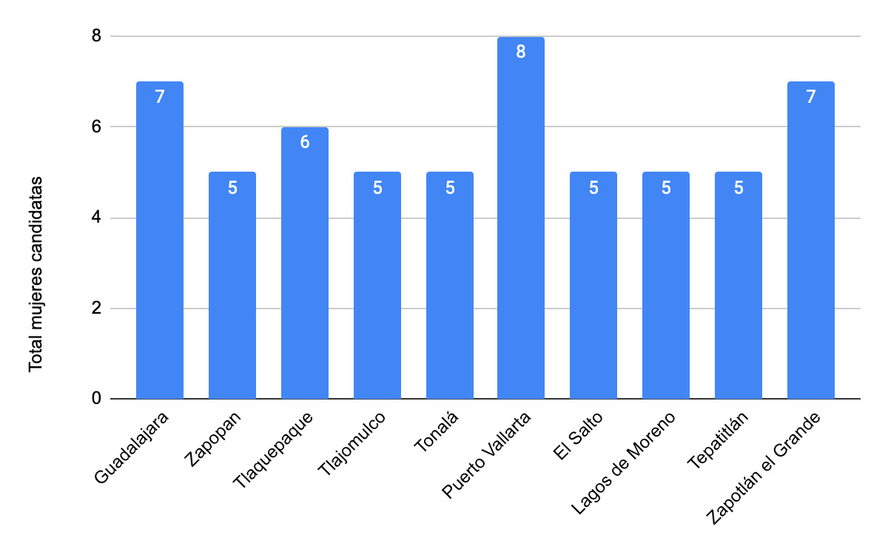
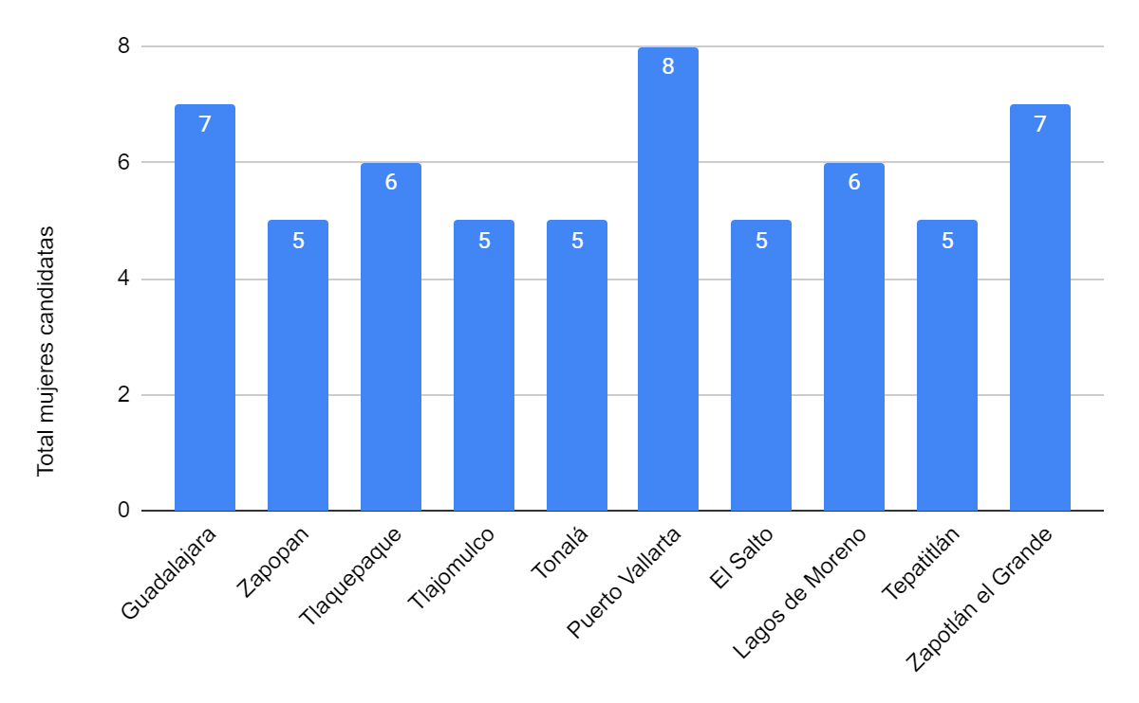
CANDIDATAS A ALCALDESAS (10 más poblados)
Notes:
Puerto Vallarta en

Slide 9
CANDIDATAS A ALCALDESAS (bloques por partido político)
PRI | Bloque de municipio + 100 mil habitantes
 | No. | Municipio | Porcentaje
Postular 5 hombres y 5 mujeres | 116 | El Salto | 21.9
 | 117 | Lagos de Moreno | 21.5
 | 118 | San Pedro Tlaquepaque | 19.53
 | 119 | Tonalá | 19.21
 | 120 | Guadalajara | 14.23
 | 121 | Zapopan | 11.35
 | 122 | Zapotlán el Grande | 09.07
 | 123 | Puerto Vallarta | 7.89
 | 124 | Tepatitlán de Moreno | 7.45
 | 125 | Tlajomulco de Zuñiga | 06.09

Slide 10
CANDIDATAS A ALCALDESAS (bloques por partido político)
PAN | Bloque municipios + 100 mil habitantes
 | No. | Municipio | Porcentaje
Postular 5 hombres y 5 mujeres | 114 | Tepatitlán de Morelos | 32.08
 | 115 | Zapopan | 15.95
 | 116 | Lagos de Moreno | 15.23
 | 117 | Guadalajara | 12.72
 | 118 | San Pedro Tlaquepaque | 09.05
 | 119 | Tonalá | 8.25
 | 120 | Tlajomulco de Zuñiga | 7.83
 | 121 | Zapotlán el Grande | 07.09
 | 122 | El Salto | 6.52
 | 123 | Puerto Vallarta | 5.21

Slide 11
CANDIDATAS A ALCALDESAS (bloques por partido político)
Movimiento Ciudadano | Bloque municipios + 100 mil habitantes
 | No. | Municipios | Porcentaje
Postular 5 hombres y 5 mujeres | 115 | Tlajomulco de Zuñiga | 48.84
 | 116 | Puerto Vallarta | 47.3
 | 117 | Lagos de Moreno | 46.4
 | 118 | Zapopan | 44.46
 | 119 | El Salto | 43.66
 | 120 | Guadalajara | 38.01
 | 121 | Zapotlán el Grande | 37.22
 | 122 | Tepatitlán de Morelos | 32.74
 | 123 | Tonalá | 30.79
 | 124 | San Pedro Tlaquepaque | 23.94

Slide 12
CANDIDATAS A ALCALDESAS (bloques por partido político)
MORENA | Bloque municipios + 100 mil habitantes
 | No. | Municipio | Porcentaje
Postular 5 hombres y 5 mujeres | 101 | Zapotlán el Grande | 28.12
 | 102 | Puerto Vallarta* | 26.71
 | 103 | Tonalá | 24.52
 | 104 | Guadalajara | 24.48
 | 105 | Tlajomulco de Zuñiga* | 24.27
 | 106 | San Pedro Tlaquepaque | 24.22
 | 107 | El Salto | 20.16
 | 108 | Zapopan | 18.96
 | 109 | Lagos de Moreno | 9.62
 | 110 | Tepatitlán de Morelos | 4.24
*Planillas pendientes de aprobación

Slide 13
3. Presencia de celebridades o ligados
Análisis de celebridades o ligados a éstos, a partir de las candidaturas aprobadas por el INE y el IEPC.

Slide 14
Candidatxs celebridades, influencers (o ligados)
C | EDO | Nombre |  | PP
G | BC | María Guadalupe Jones Garay
G | GRO | Manuel Negrete Díaz
DL | JAL20 | Vicente Fernández Jr.
DL | JAL | Mariana González Padilla
DL | JAL6 | Juncal Solano Flores
DF | JAL11 | Adolfo Bautista Bofo
Notes:
El hermano del Canelo Álvarez no se le aprobó su candidatura

Slide 15
Candidatxs celebridades, influencers (o ligados)
C | EDO | Nombre |  | PP
A | CDMX | Alfredo Adame
A | CDMX | Tinieblas Jr.
DF | CDMX | Gabriela Goldsmith
DP | ZAC | Marco Flores
DF | YUCAT | Rommel Pacheco
DF | OAX | Edith Aparicio
Notes:
https://www.terra.com.mx/tendencias/2021/4/12/el-luchador-tinieblas-jr-promete-quitarse-la-mascara-si-le-das-tu-voto-en-las-elecciones-13886.html tinieblas
Rommel Clavadista
MaRCO fLORES, cantante grupo Jerez,

Slide 16
Candidatxs celebridades, influencers (o ligados)
C | EDO | Nombre |  | PP
Df | CDMX | Rocío Banquels
DL | CDMX | José Joel
A | EDMEX | Biby Gaytan
DL | VCRUZ | Paquita la del Barrio
DL | EDMEX | Eduardo Capetillo
A | CDMX | Héctor Hernández
Notes:
Rocío Banquelsdip fed TLALPAN
José Joel Tlalpan diplocal
Héctor Hernández Iztapalapa, Angeles Azules
https://mexico.as.com/mexico/2021/04/08/actualidad/1617917690_569312.html

Slide 17
Candidatxs celebridades, influencers (o ligados)
C | EDO | Nombre |  | PP
DL | CDMX | Sugey Abrego
DL | NL | Patricio Zambrano (Pato)
DIP | NL | Alhinna Vargas
DL | NL | Fernando Lozano
DIP | NL | Ana González
DL | NL | Ernesto D’Alessio
Notes:
https://abcnoticias.mx/hijos-de-vicente-fernandez-y-dalessio-por-diputaciones/199920
https://mexico.as.com/mexico/2021/04/06/actualidad/1617741086_795038.html Pato, exintegrante La Academia, Dtto. 3, NL
Lozano, es conductor y va por el D11 de Nuevo Leon

Slide 18
Candidatxs celebridades, influencers (o ligados)
C | EDO | Nombre |  | PP
DF | CDMX | Ignacio Peregrín
DP | JAL | Marco Antonio Pérez Garibay
Notes:
https://www.milenio.com/politica/elecciones-2021/ignacio-peregrin-hermano-belinda-candidato-diputado-federal hermano de Belinda, dtto Benito Juarez, XV

Slide 19
@electoralobservatorio
@Observatorio Político Electoral UdeG
observatorioelectoral.cucsh.udg.mx

